Slide 1
FPGA

Slide 2
시스템 아키텍처
FPGA
Lidar
Get Data
SPI
Get Data
Encoder
Put Data
Put Data
DSP

Slide 3
진행 상황

Slide 4
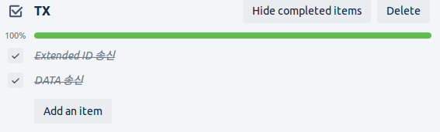
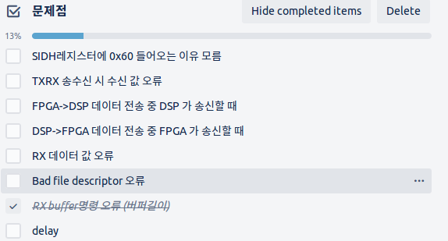
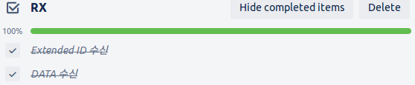
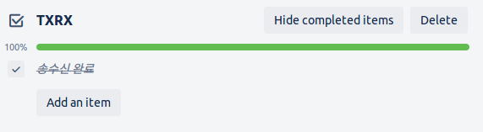
MCP25625 <TXRX(Extended)>

Slide 5
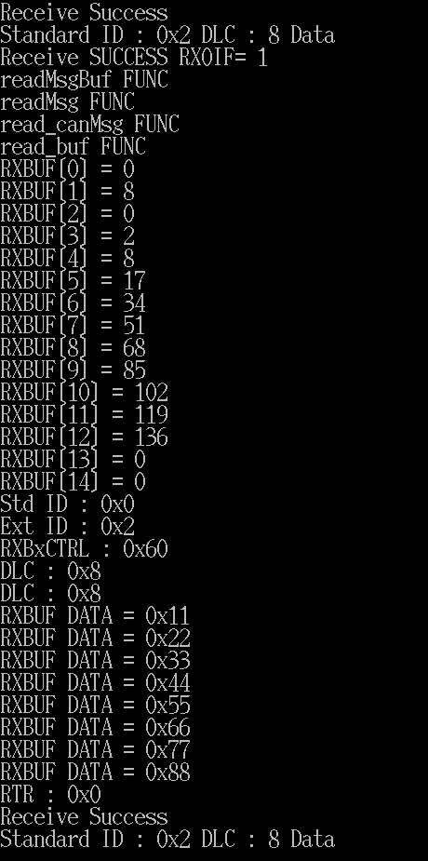
MCP25625

Slide 6
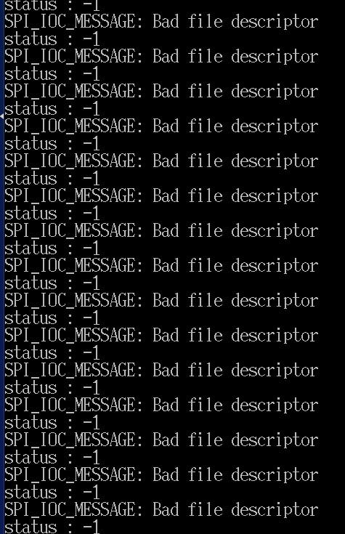
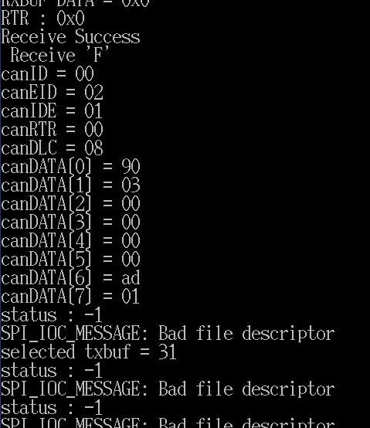
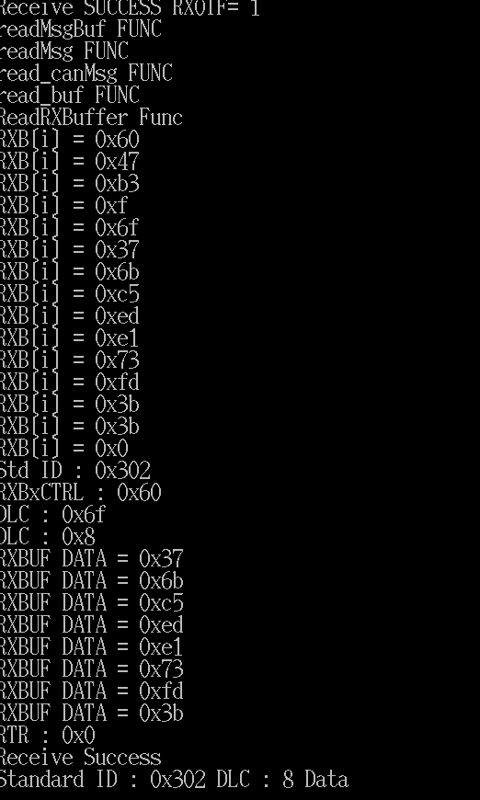
MCP25625 <TX>
총 14BYTE
<TX>
1) 처음 1 BYTE는 TXBxCTRL레지스터 (전송 조건 결정, 전송상태) TXREQ bit
2) 다음 5 BYTE는 Standard / Extended identifier 정보와 메세지 중재 정보
- TXBxSIDH : Standard identifier bits
- TXBxSIDL : Standard identifier bits / Extended identifier Enable
- TXBxEID8 : Extended identifier bits
- TXBxEID0 : Extended identifier bits
- TXBxDLC : DATA Length
3) 마지막 8 BYTE는 DATA
- TxBxDn
* TX interrupt를 사용하지 않기 때문에 CANINTE레지스터의 TXxIE=0
* 송신 중 (TXREQ = 1) / 송신 가능 (TXREQ = 0)
* 전송 완료 시 TxxIF = 1

Slide 7
감사합니다.

